Slide 1

CHÀO MỪNG CÁC CON ĐẾN VỚI TIẾT TOÁN

Slide 2

KHỞI ĐỘNG

Slide 3










Slide 4


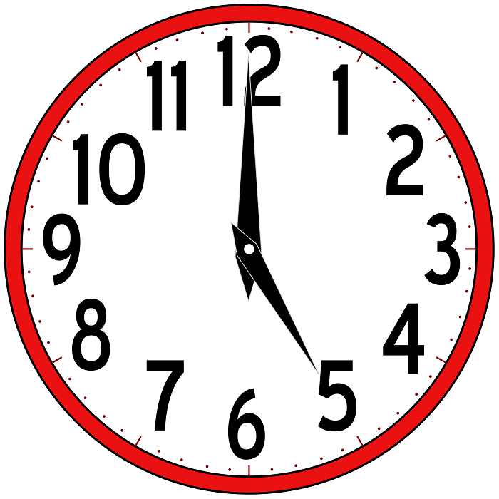







Đồng hồ chỉ mấy giờ?
5 giờ
Chúc mừng
bạn
GO HOME

Slide 5
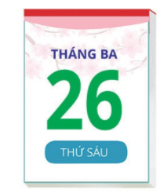
Ngày 26/3 là thứ mấy?
Thứ sáu
GO HOME
Chúc mừng bạn

Slide 6
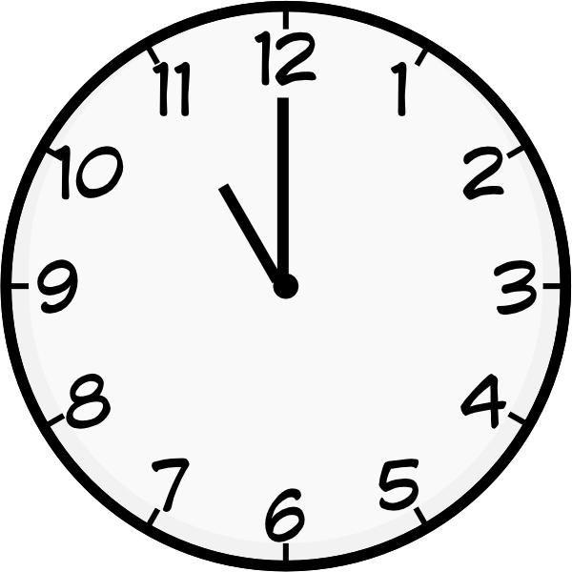
Đồng hồ chỉ mấy giờ?
11 giờ
GO HOME
Chúc mừng bạn!

Slide 7
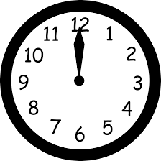
Đồng hồ chỉ mấy giờ?
12 giờ
Chúc mừng bạn
GO HOME

Slide 8

ĐỒNG HỒ - THỜI GIAN

Slide 9
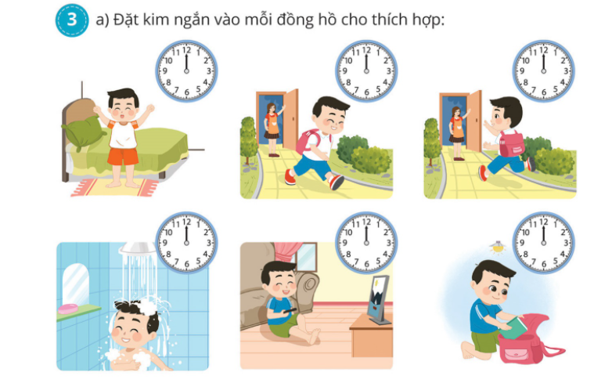

Slide 10
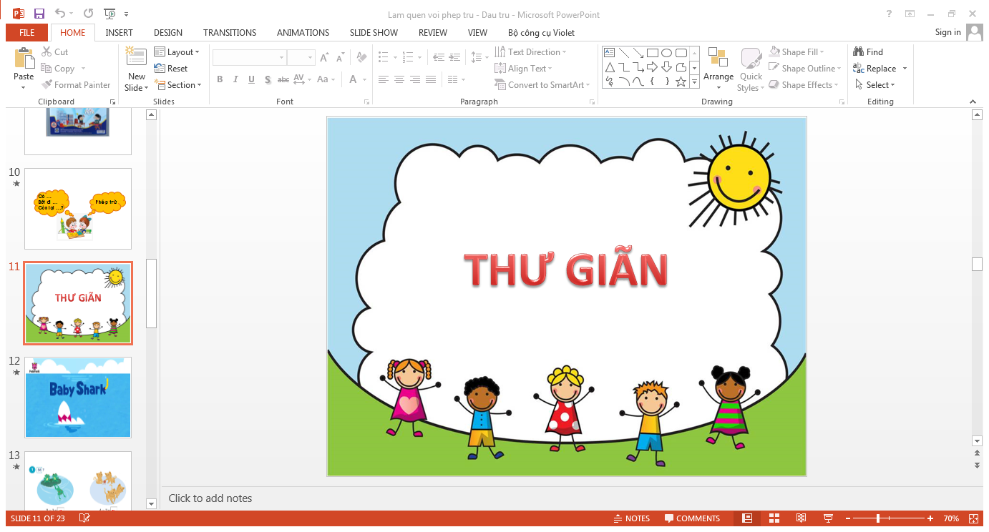

Slide 11


Slide 12
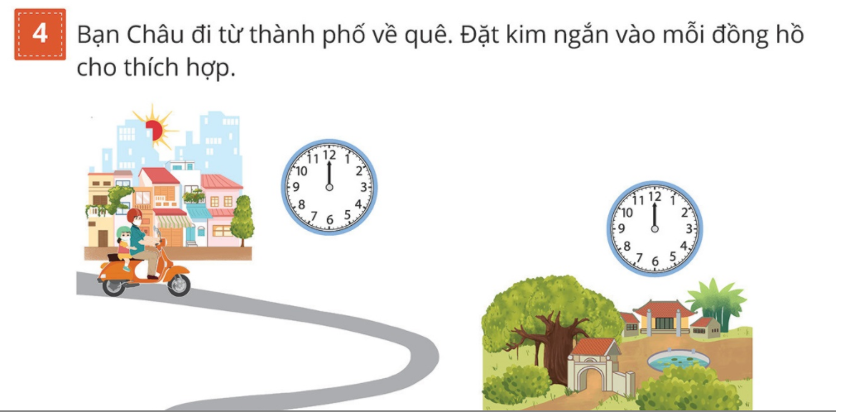

Slide 13
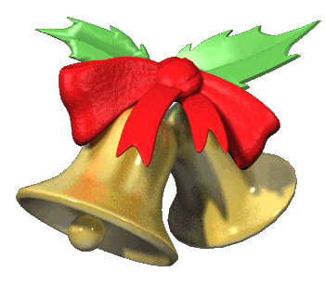
Trò chơi
Rung chuông vàng

Slide 14

Trò chơi
Rung chuông vàng
Các con có 10 giây để vừa suy nghĩ vừa viết câu trả lời lên bảng con. Kết thúc 10 giây, các con giơ bảng. Bạn nào không có câu trả lời hoặc trả lời chưa đúng tự động cất bảng và ngồi theo dõi các bạn còn lại tham gia chơi. Các con sẽ trả lời lần lượt các câu hỏi. Ai là người trả lời đúng được câu hỏi cuối cùng sẽ rung chung vàng và nhận được phần thưởng.

Slide 15
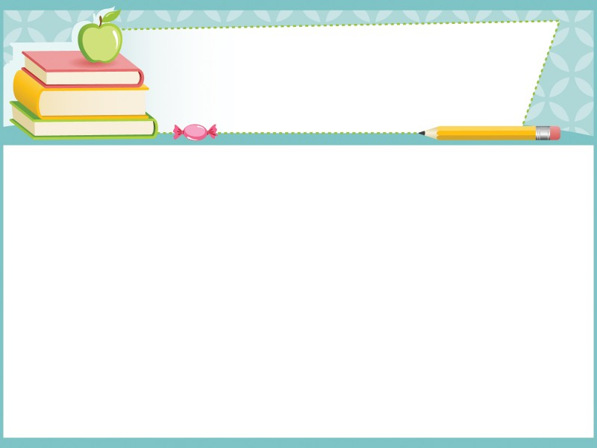
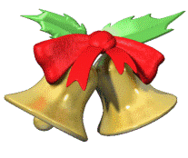
CÂU 1
10
9
8
7
6
5
4
3
2
1
Hết giờ
Đồng hồ chỉ mấy giờ?
A. 11 giờ đúng
B. 12 giờ đúng

Slide 16
CÂU 2
10
9
8
7
6
5
4
3
2
1
Hết giờ
Lúc ….. giờ thì kim ngắn và kim dài chỉ cùng một số.
A. 12 giờ
B. 6 giờ

Slide 17
CÂU 3
10
9
8
7
6
5
4
3
2
1
Hết giờ
Nhà bạn An đi về quê từ 7 giờ sáng. Nhà bạn An đi về quê hết 3 giờ. Hỏi nhà bạn An về đến quê lúc mấy giờ?
A. 10 giờ
B. 4 giờ
C. 12 giờ

Slide 18

Vận dụng

